Slide 1
Eventové PR pre

Slide 2
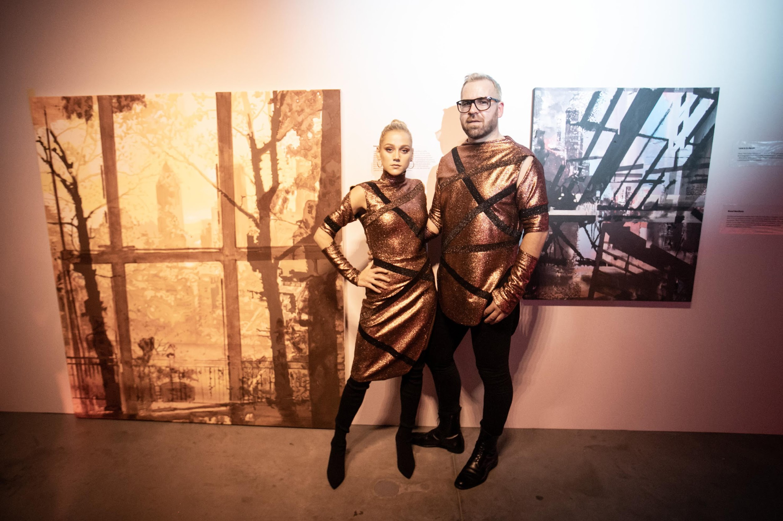
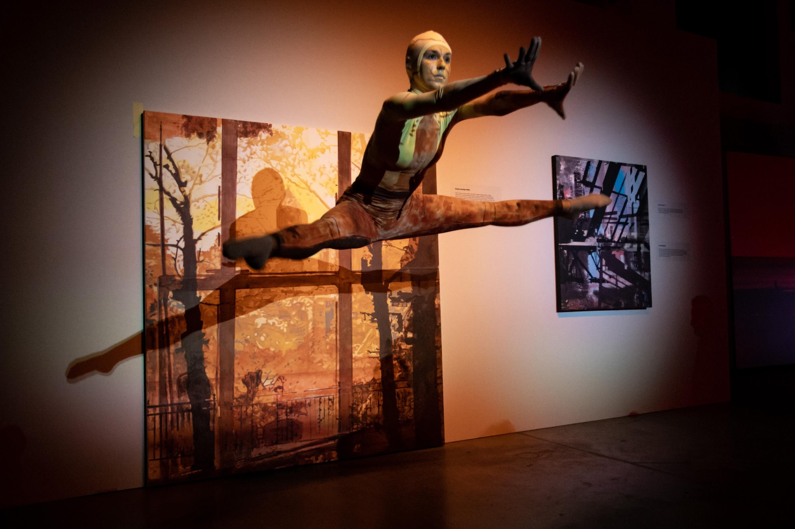
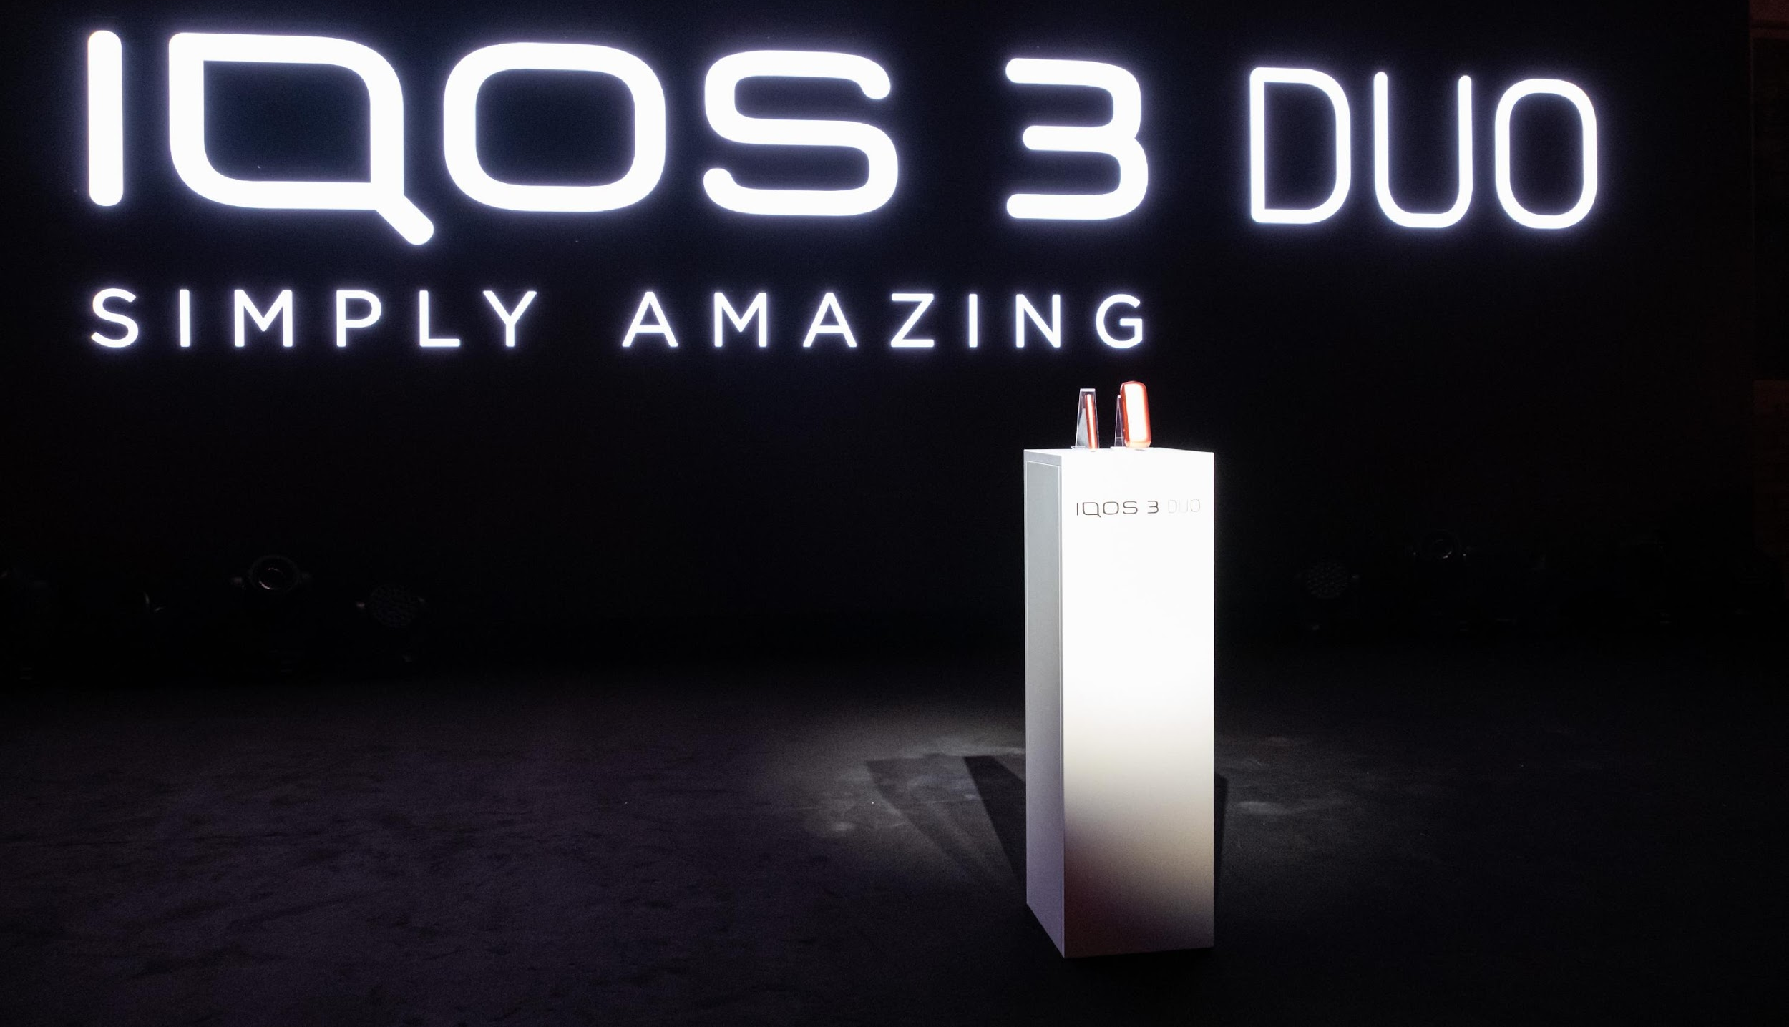
SPOJENIE UMENIA, ZNAČKY A AUGMENTED REALITY

Slide 3
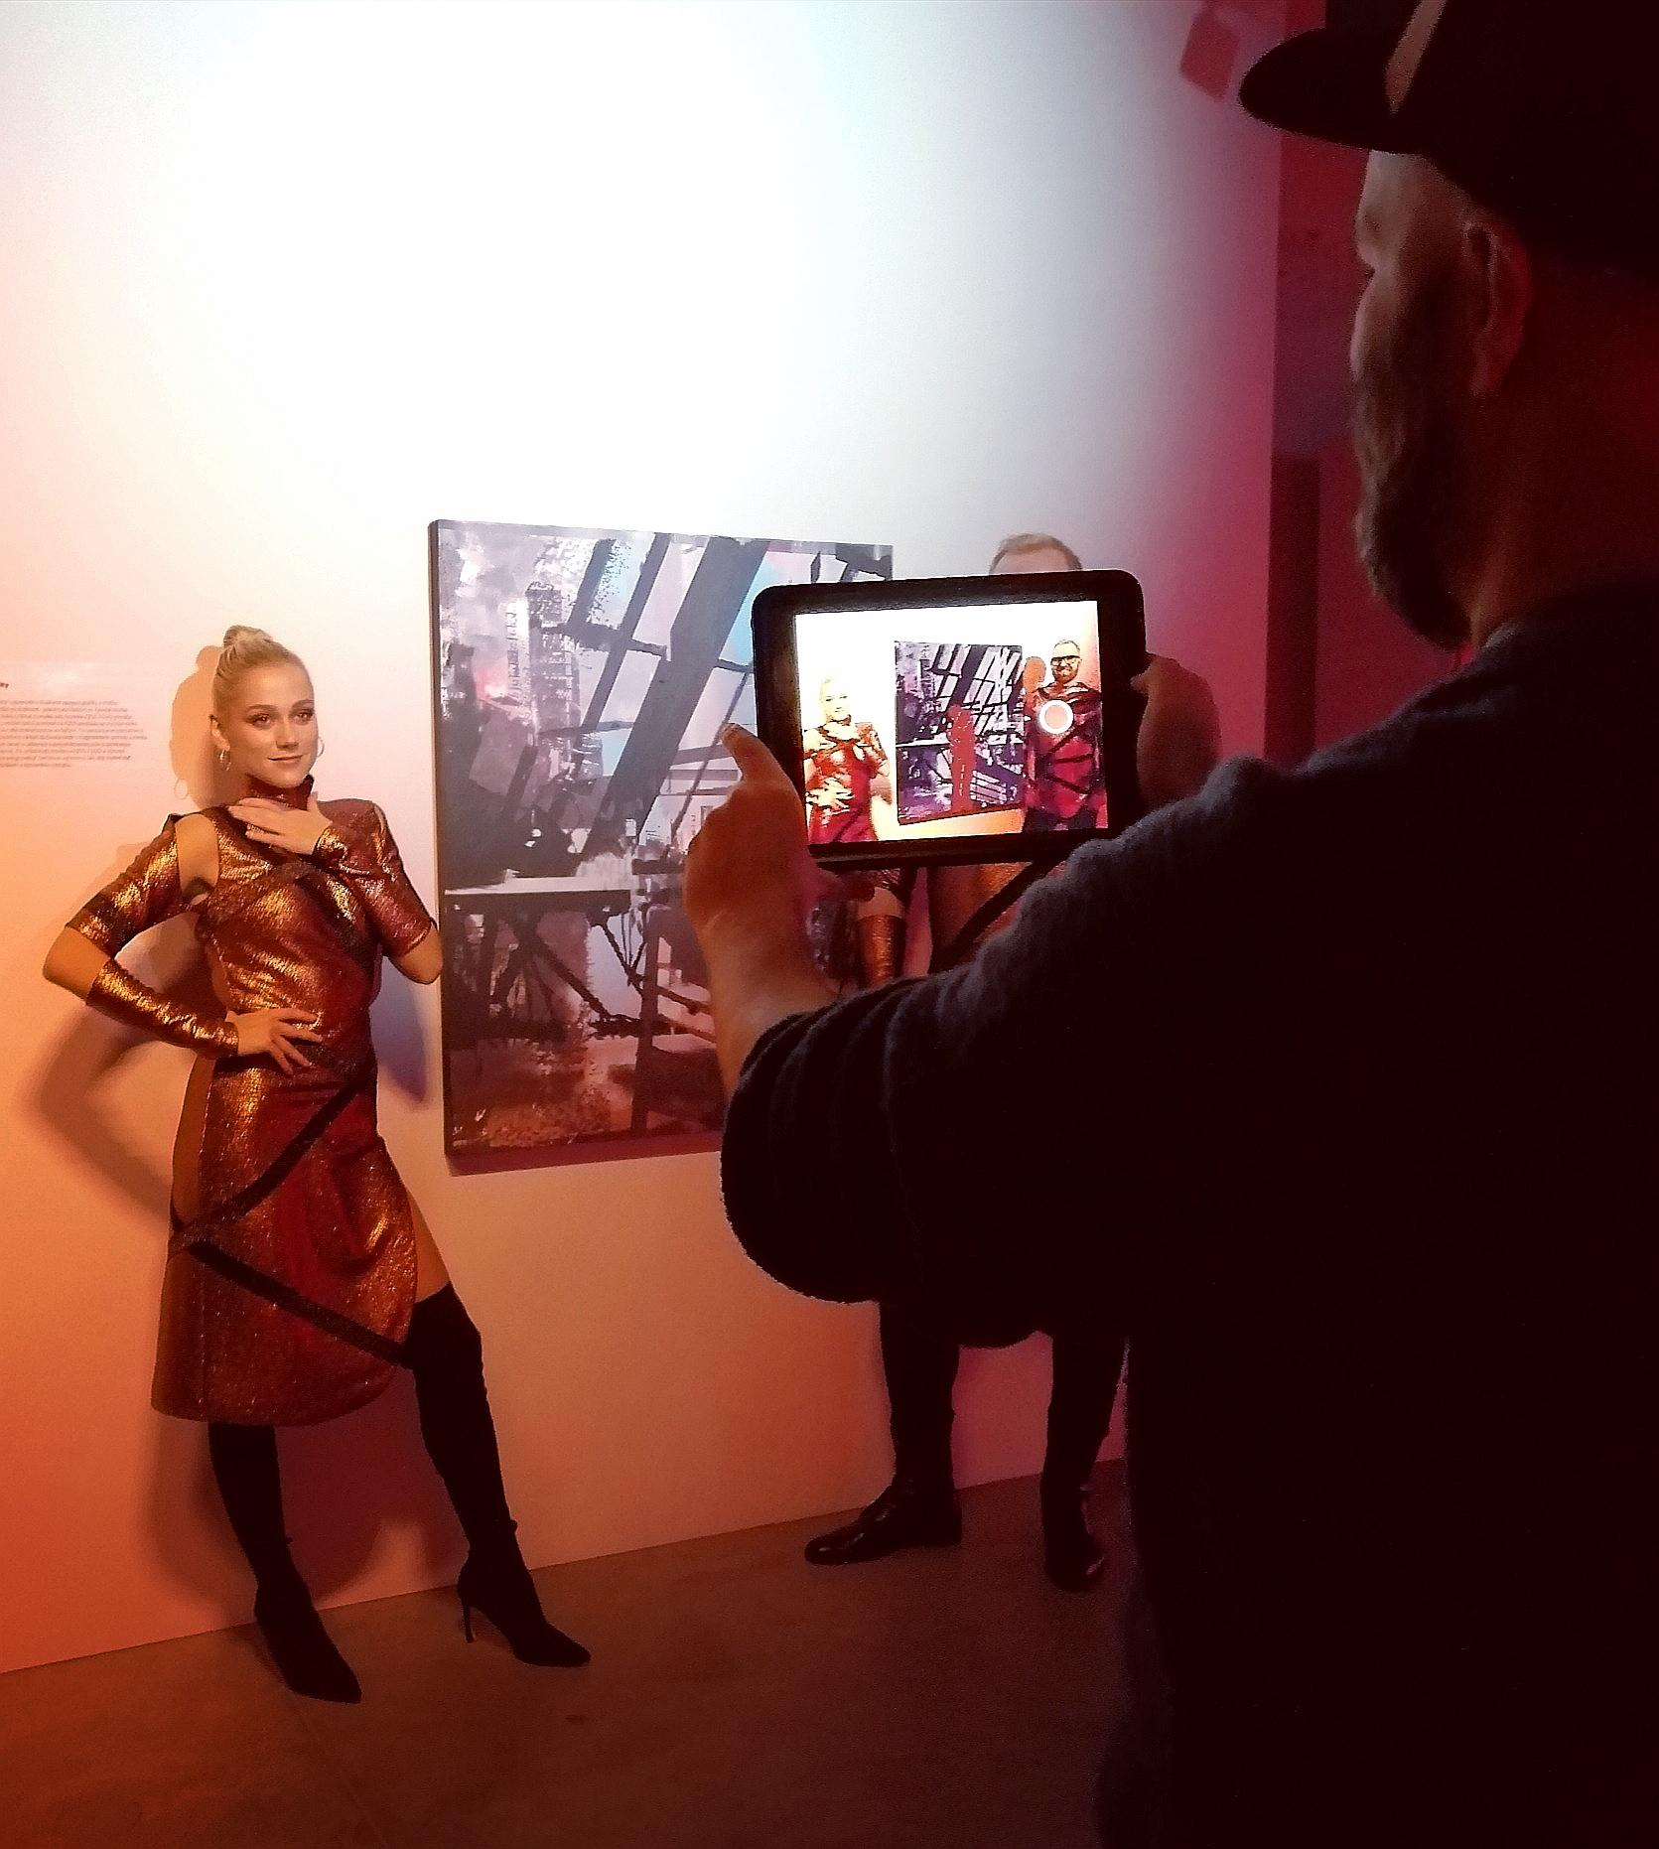
Cieľ
uvedenie nového produktu - zariadenia IQOS 3 DUO prostredníctvom inšpiratívnych dvojíc ľudí, ktoré sú rovnaké jedinečné ako IQOS 3 DUO:
3 jedinečné diela Petra Cvika
DUO:
Marcel Forgáč a Vera Wisterová
Emma Drobná a Fero Mikloško
spojiť značku s umením, inováciami, technologickým pokrokom, štýlovými osobnosťami a rozšírenou realitou ARnie.
podporiť pozitívny imidž značky

Slide 4
ARNIE

Slide 5
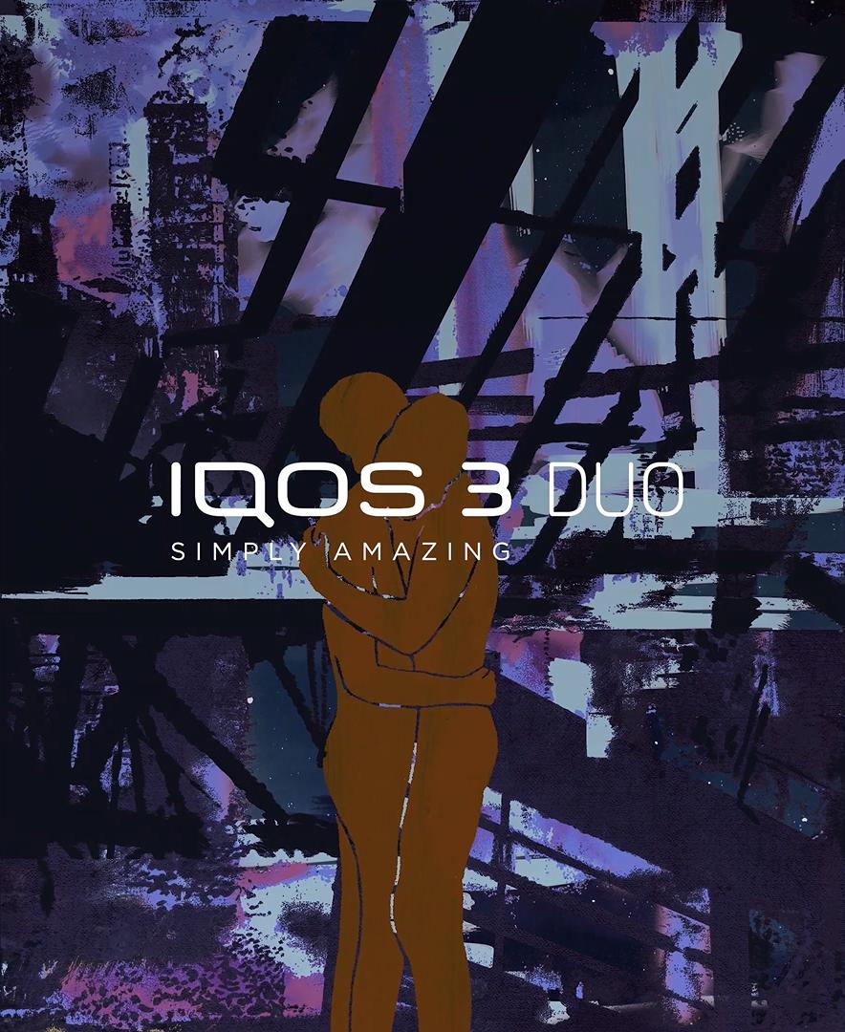
Oživenie a rozpohybovanie obrazu Petra Cvika pomocou aplikácie Arnie

Slide 6
Video “LOVE IS IN THE AIR”- obraz s rozšírenou realitou

Slide 7
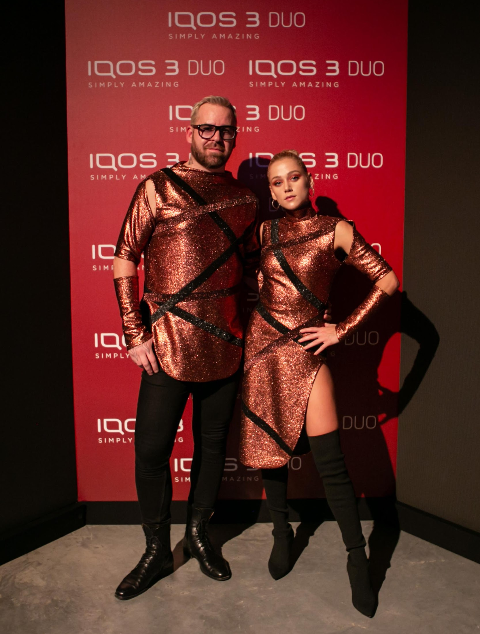
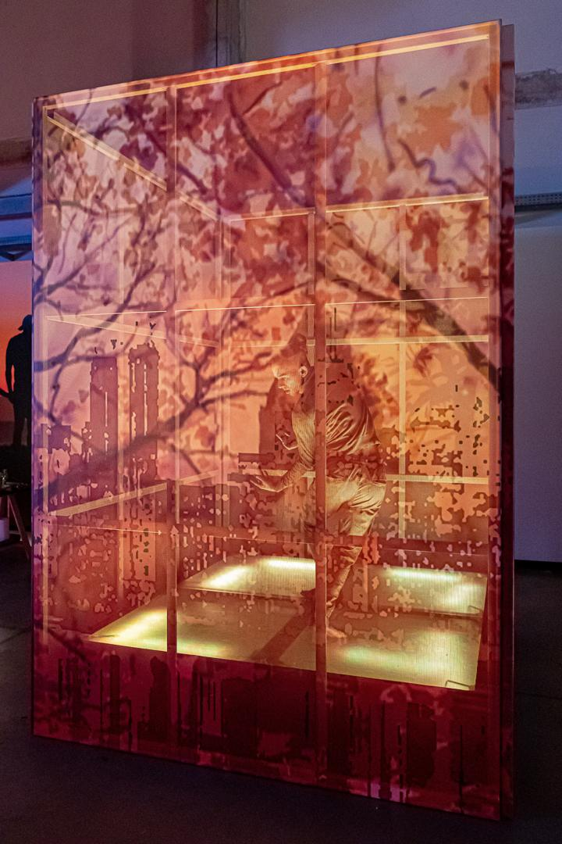
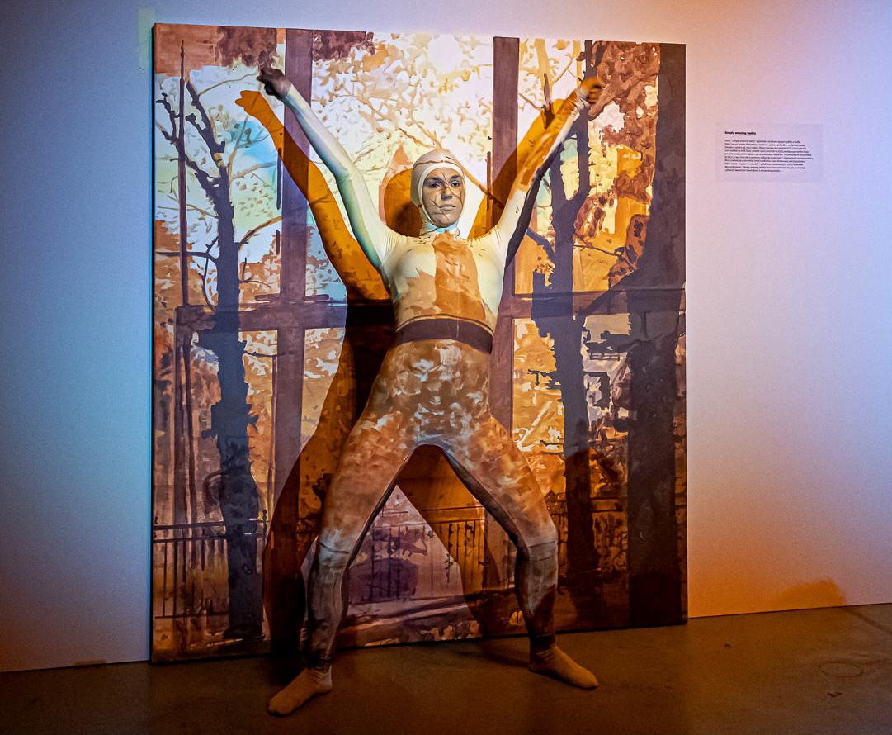
Simply amazing umelecké momenty:
3 diela slovenského umelca Petra Cvika
Všité puto priateľstva v modeloch Fera Mikloška, pri tvorbe ktorých sa inšpiroval zariadením IQOS 3 DUO a farbou copper
Human light dancing show
Spevácke vystúpenie Emmy Drobnej a Majselfa

Slide 8
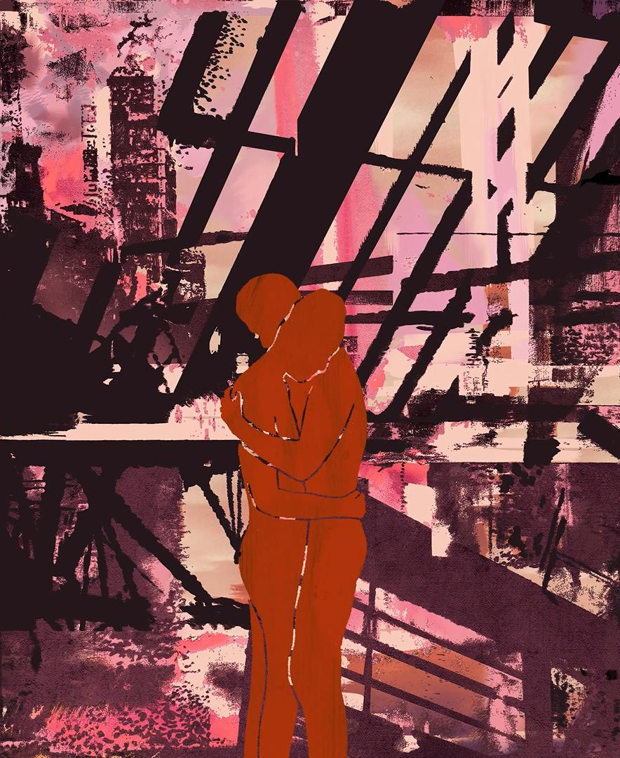
“LOVE IS IN THE AIR” obraz s rozšírenou realitou
Obraz Petra Cvika s názvom „LOVE IS IN THE AIR“ je jedinečný spojením nových technologických možností a maľby. Prostredníctvom aplikácie na rozšírenú realitu – ARnie tento obraz ožíva a svojim efektom divákom predstavuje benefity života v spoločnosti bez dymu a popola.

Slide 9
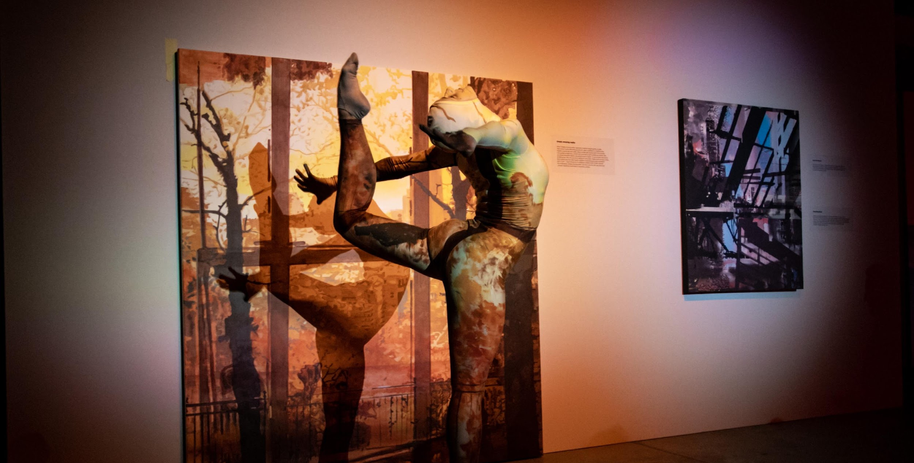
“SIMPLY AMAZING REALITY”- Obraz rovnako ako novinka IQOS 3 DUO prináša nový pohľad na lepší život, pretože úplný prechod na IQOS predstavuje menšie riziko pre zdravie dospelého fajčiara ako pokračovanie vo fajčení. Ide o pozitívny výhľad do budúcnosti s fragmentami prírody a mesta, ktorý podnecuje práve výber farieb a odtieňov novej limitovanej edície produktov IQOS 3 DUO – copper (medená). Pri príležitosti uvedenia IQOS 3 DUO a zároveň demonštrovania „Simply amazing reality“ bol obraz vytvorený tak, aby mohol byť „oživený“ skutočným tanečníkom a dynamikou pohybu.

Slide 10
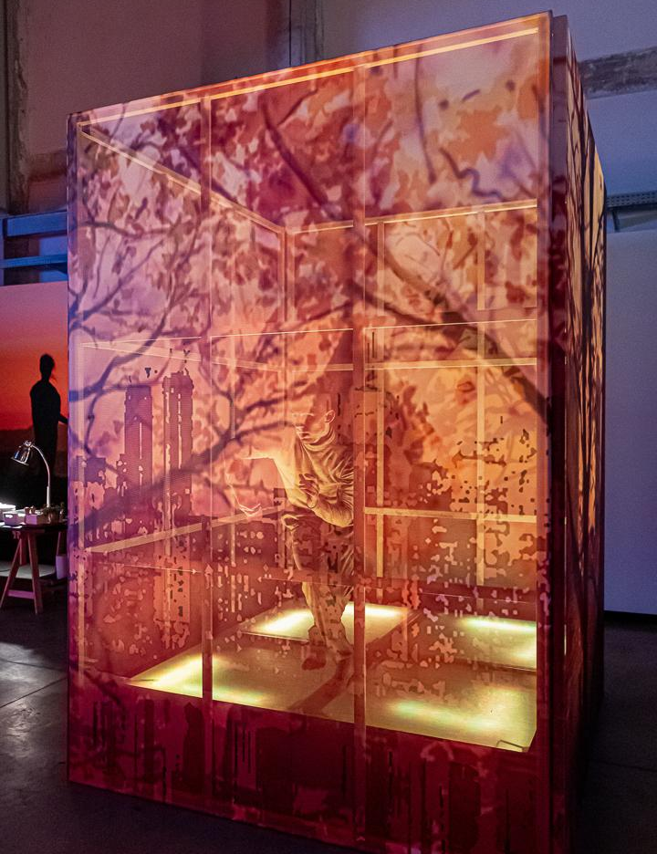
URBAN CONNECTION- svetelná inštalácia
Svetelná inštalácia navádza príjemnú atmosféru mesta inovatívnou technológiou v rámci výtvarnej práce a zároveň hry s prostredím a svetlom. Umelecká inštalácia vyrobená špeciálne pre IQOS 3 DUO predstavuje symbol harmonickejšieho mestského života, v ktorom vďaka progresívnemu prístupu a technológii zahrievania tabaku, nie je dym a popol.

Slide 11
Slovenský módny návrhár Fero Mikloško dostal za úlohu navrhnúť špeciálny outfit pre seba a svoju múzu, speváčku Emmu Drobnú. Známe módne duo predviedlo originálne outfity, ktoré majú spoločné s novinkou od IQOS praktickosť, komfort, pokrok, novú skúsenosť, dualitu a úžasné momenty v živote človeka. Oba outfity sú vo farbe limitovanej edície IQOS 3 DUO a známy slovenský návrhár do nich zakomponoval vzor, ktorý symbolizuje puto priateľstva.

Slide 12
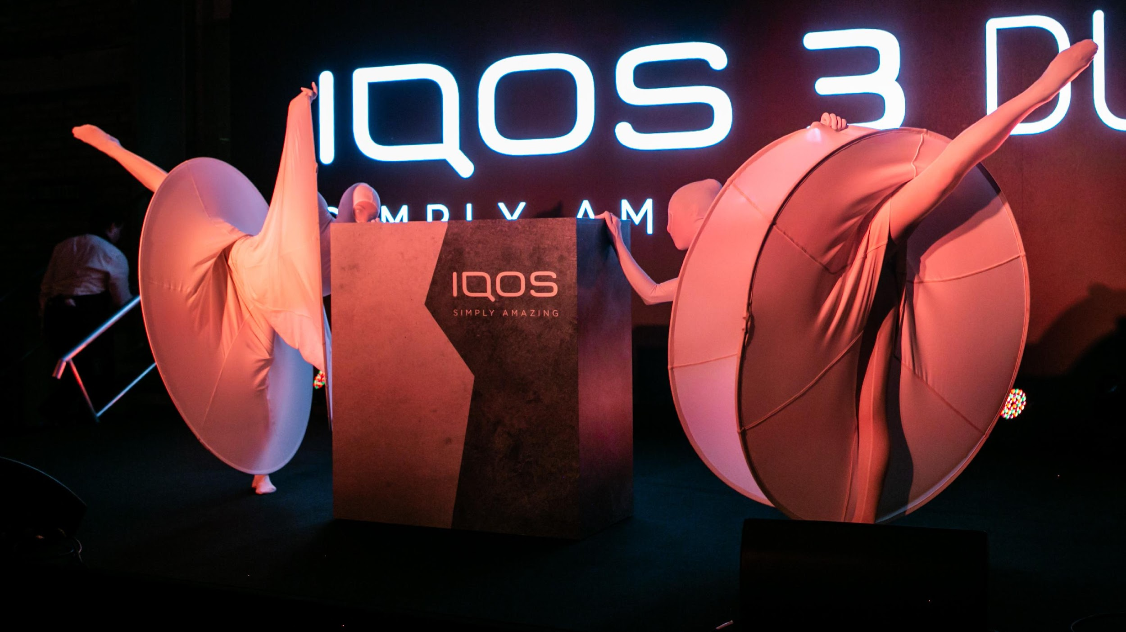
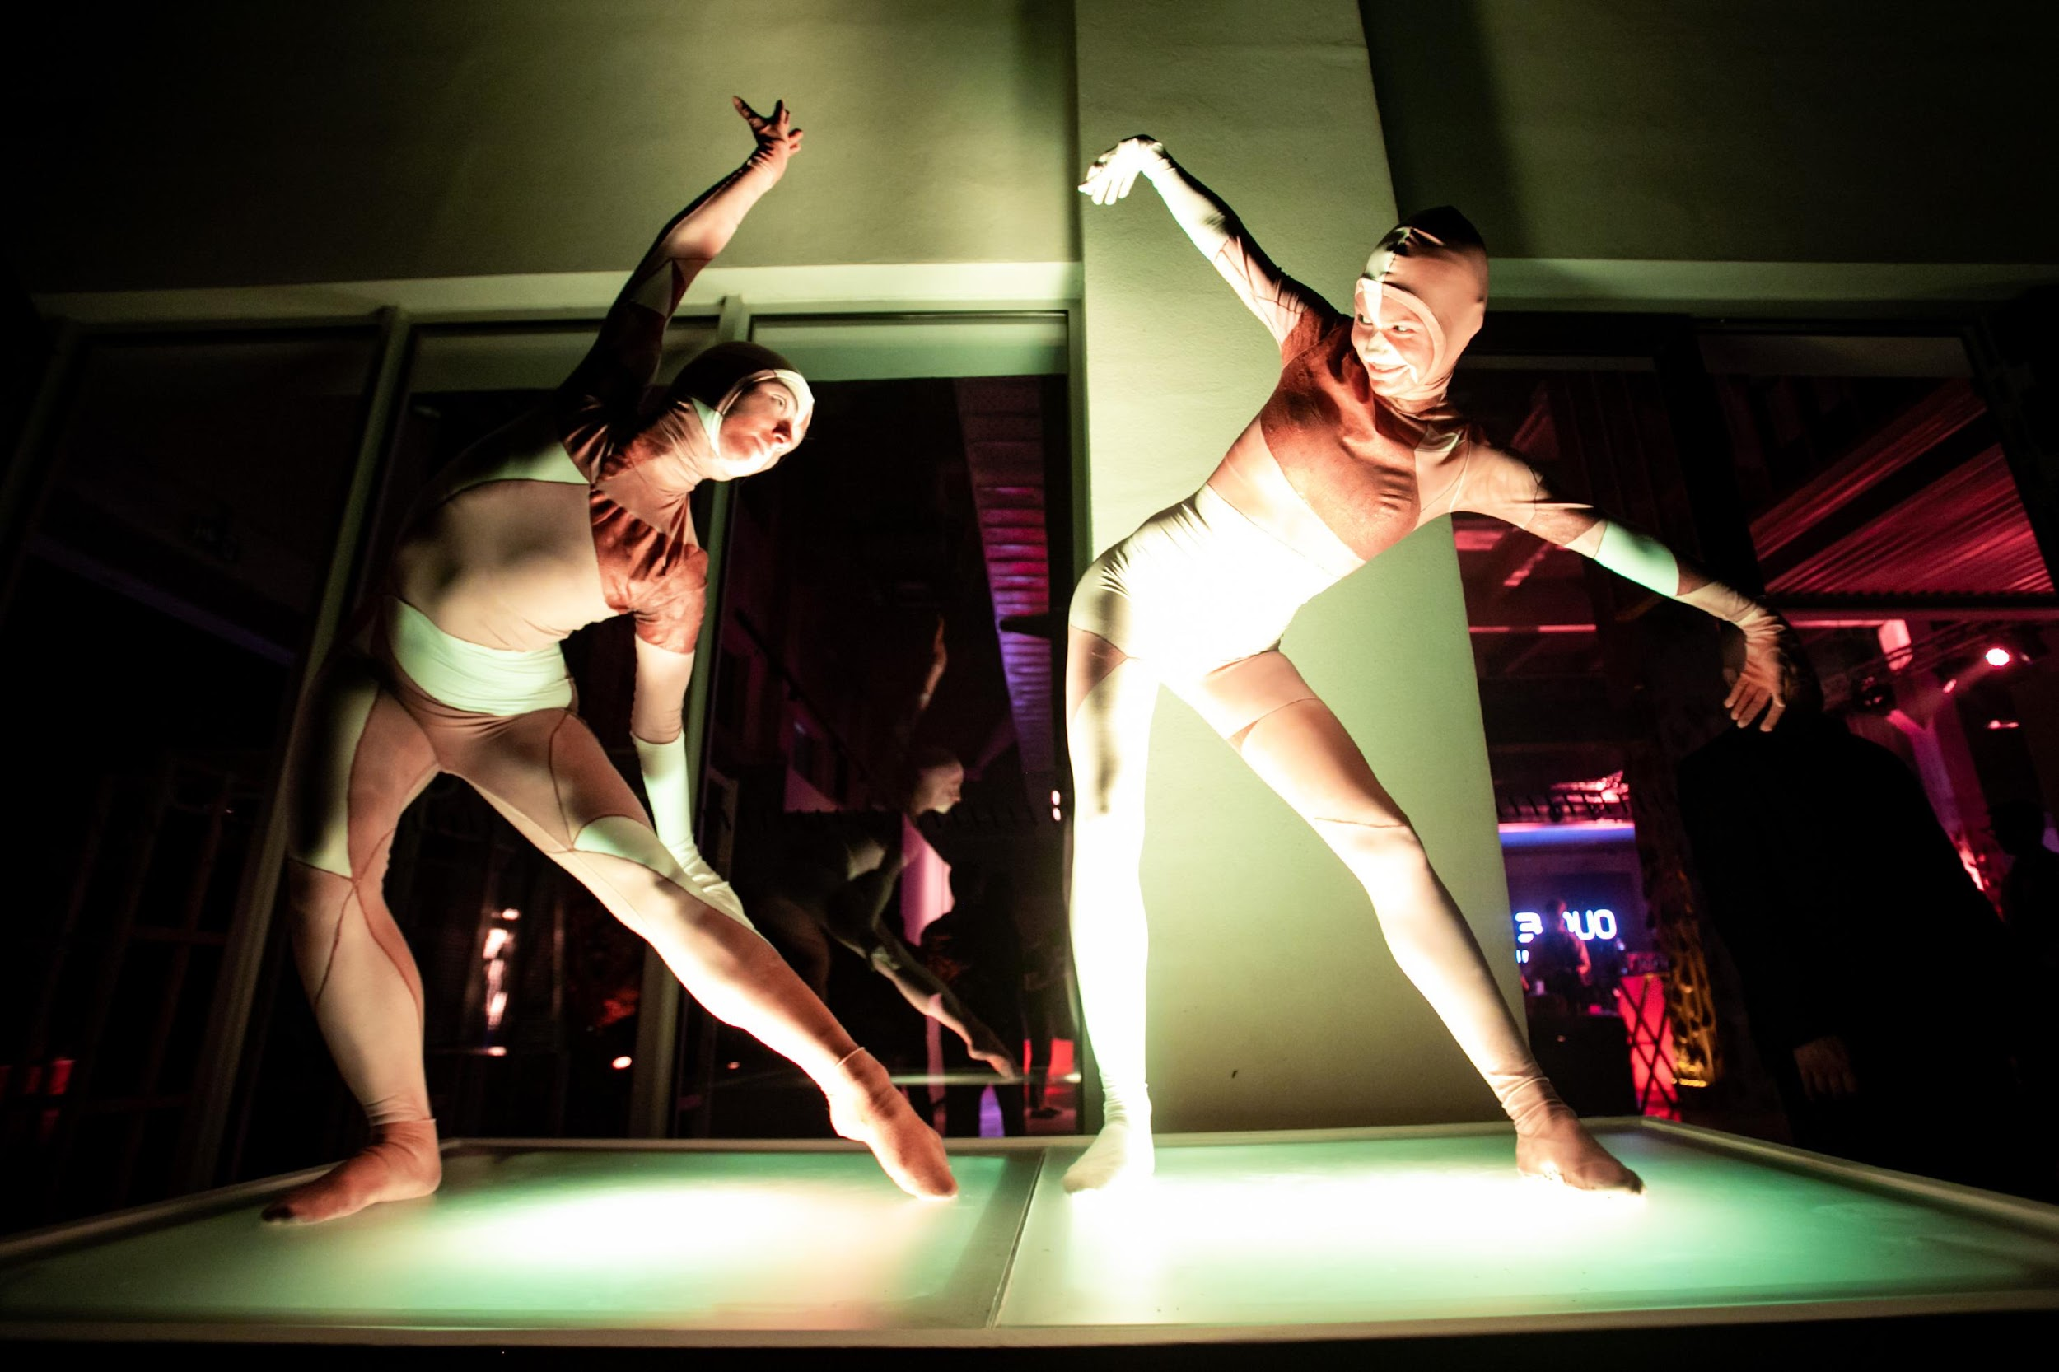
Human light dancing show

Slide 13
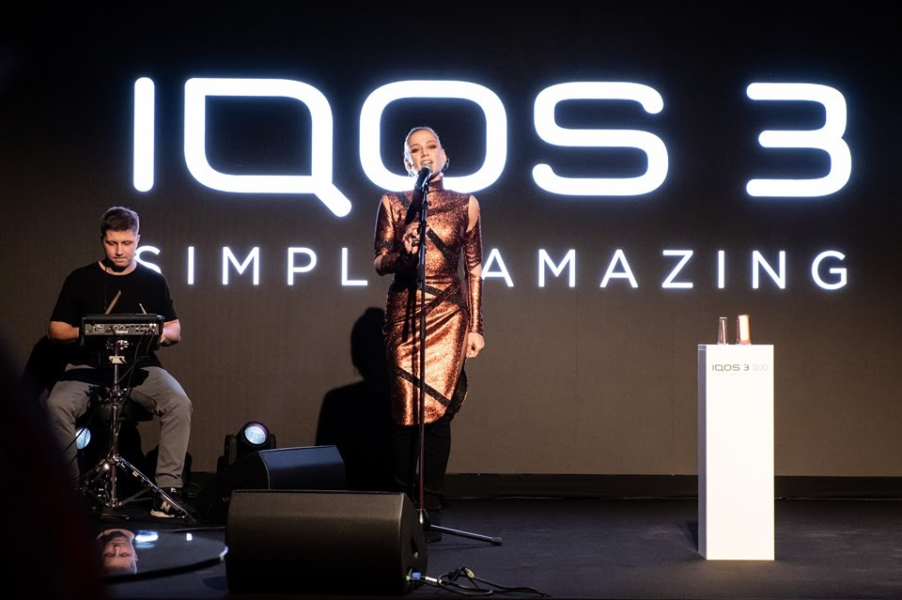
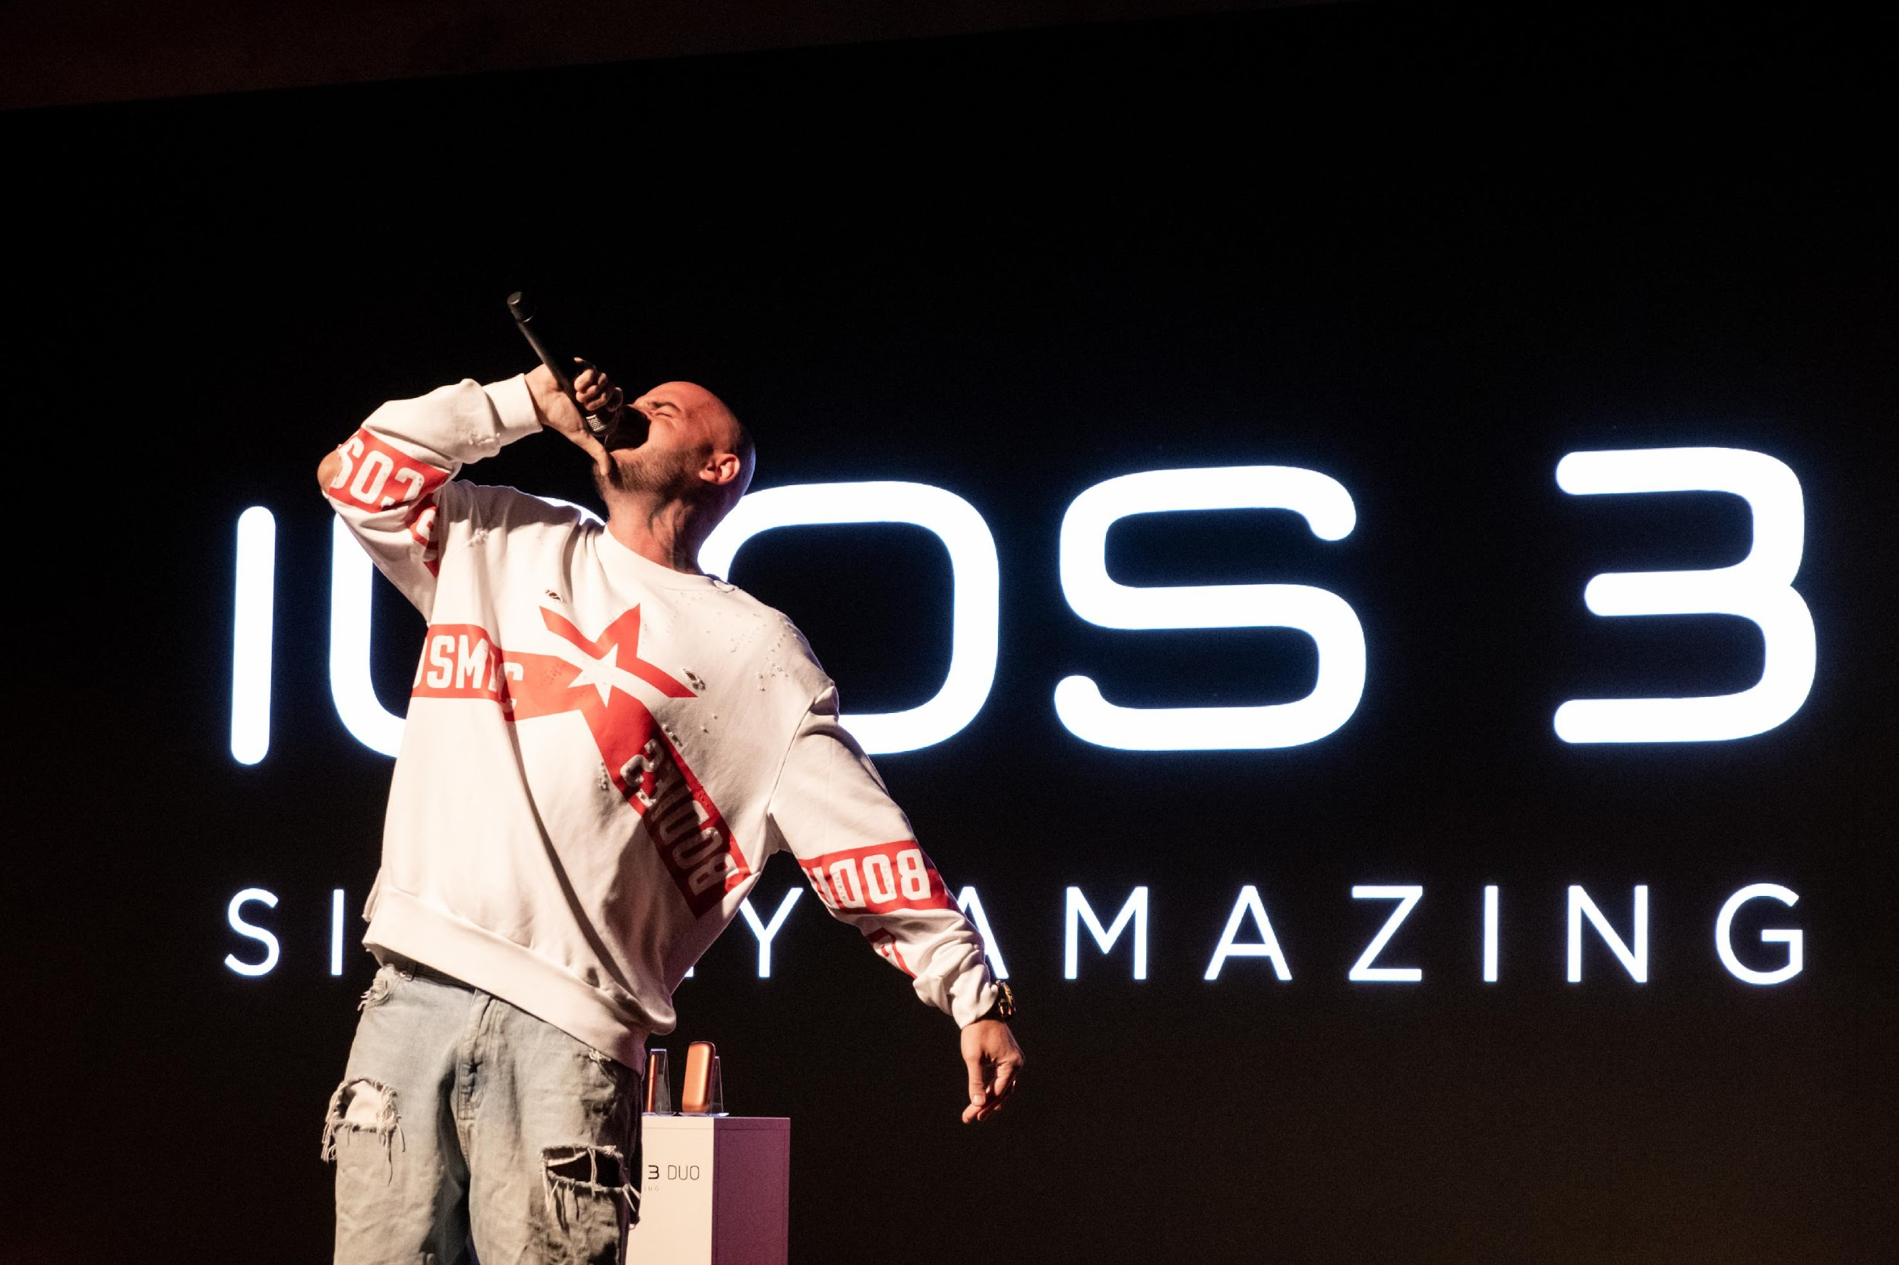
Spevácke vystúpenie Emmy Drobnej a Majselfa

Slide 14
PR VÝSTUPY

Slide 15
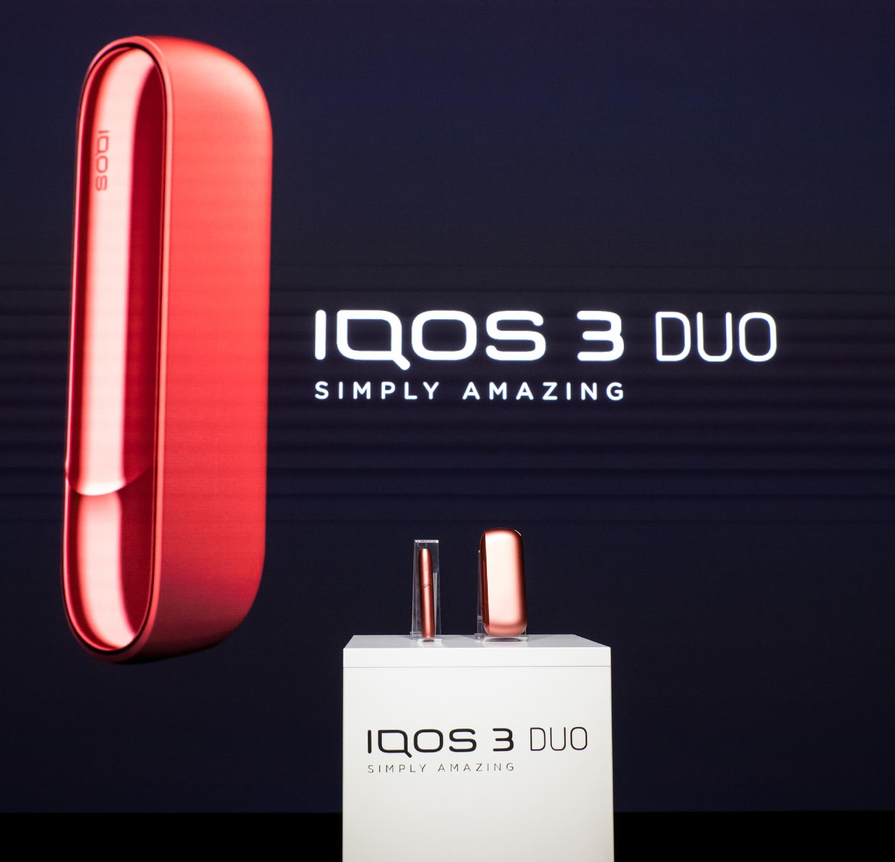
Výsledky
PR výstupy
12 výstupov
AVE: 100 521 €
REACH: 1 792 625

Slide 16
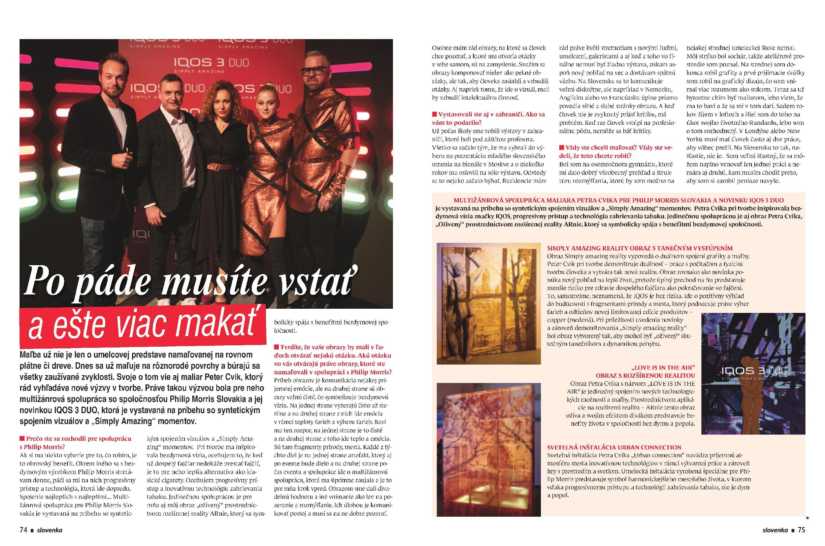

Slide 17
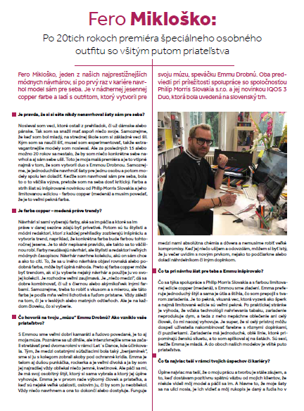
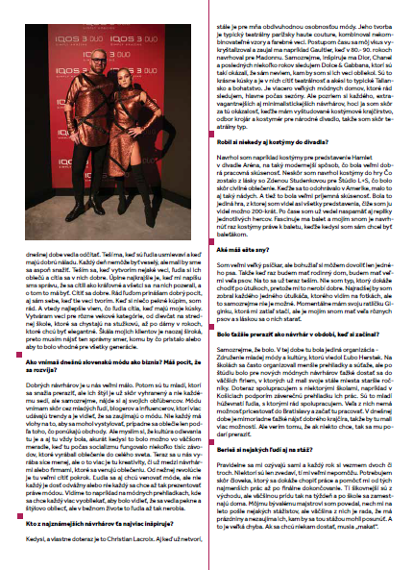
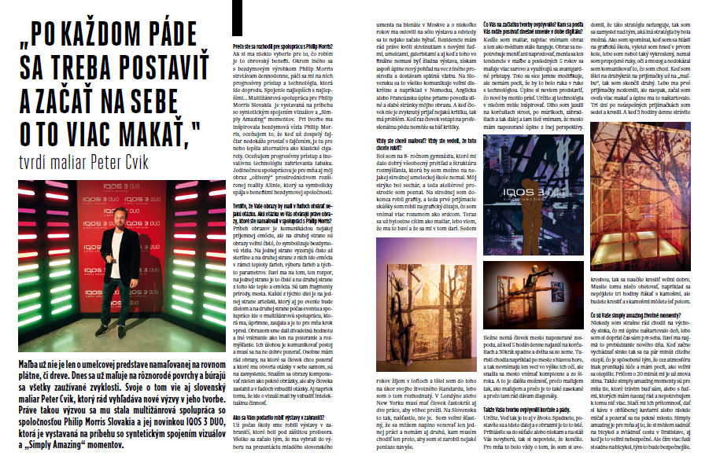

Slide 19
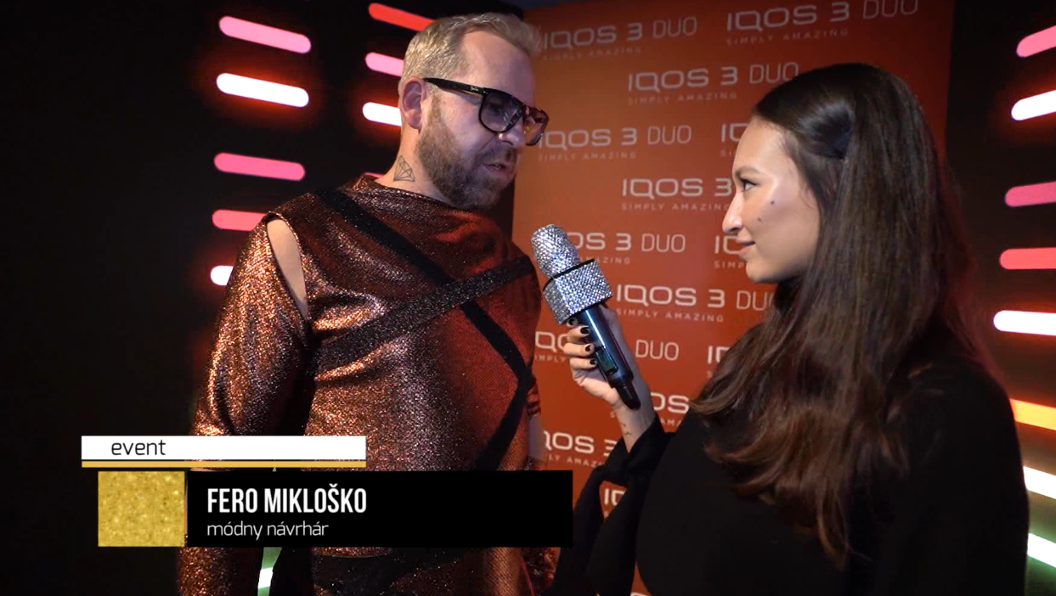

Slide 20
Ďakujeme za pozornosť!
Miroslava Jarošová
Senior PR consultant
Tel.: +421 948 215 212
Email: miroslava.jarosova@prkonektor.sk
PR.Konektor Plynárenská 3D 821 09 Bratislava
www.prkonektor.sk

